Slide 1
令和７年12月19日（金） 第５回 地震津波災害対策等検討部会 | 資料４
被害想定手法について

Slide 2
目次
目次
１．被害想定手法の見直しについて
1-1 これまでの部会における方針、決定事項【～令和６年度】
1-2 内閣府公表（令和７年３月）資料を踏まえた見直し事項
1-3 2段階地震等の複合災害における取り扱いについて
２. 今後の審議事項
本日の審議事項
内閣府公表（令和７年３月）資料を踏まえた被害想定手法およびパラメータ設定の妥当性を確認する。
1

Slide 3
1-1 これまでの部会における方針、決定事項【～令和６年度】
１．これまでの部会における方針、決定事項【～令和６年度】
被害想定について
地震被害想定調査の流れ
これまでの部会における方針、決定事項（第４回部会）
①ハザードの想定
（１）基本方針
被害想定の算定式は、直下型地震・海溝型地震ともに、内閣府が公表した南海トラフ巨大地震の被害想定手法を用いることを基本とする
ハザード（地震動、津波浸水想定等）は大阪府が独自に計算したものを採用
自助や共助で想定される被害が変化する項目については、対策が進んだ場合のパラメータも設定
▼本日の審議項目
②被害の想定
検討事項
被害想定手法・パラメータ
内閣府公表資料を踏まえた被害想定手法
大阪府の地域特性を考慮したパラメータの設定
（２）前提条件
対象とする事項は、以下の通り。
地震動・液状化：直下型5ケース、南海トラフ地震
津波浸水 ：南海トラフ地震
想定する季節・時間帯については、人々の活動状況や居場所が異なるシーンを網羅する観点から、内閣府公表資料と同様に冬の早朝５時、
夏の昼12時、冬の夕18時を採用。
③災害シナリオ
（３）被害想定項目
第4回部会で検討した項目を基本とする。（ページ3、4参照）
今回（第５回）部会における諮問事項
被害想定手法の妥当性
内閣府公表資料を踏まえた見直し（大阪府の地域特性等を考慮したパラメータの設定※）
※火災における風速、感震ブレーカー設置率、家具転倒防止実施率、津波に対する避難開始時期など
2段階地震の検討ケースとアウトプット

Slide 4
1-1 これまでの部会における方針、決定事項【～令和６年度】
１．これまでの部会における方針、決定事項【～令和６年度】
第４回資料再掲
被害想定項目（1/2）
内閣府公表データ及び大阪府の地域特性を考慮した結果、第４回部会で検討した下記項目の被害を想定する。
1. 建物被害等
3. ライフライン・インフラの被害
1.1 揺れによる被害★
1.2 液状化による被害★
1.3 津波による被害★
1.4 急傾斜地崩壊による被害★
1.5 地震火災による被害★
1.6 津波火災による被害★
1.7 ブロック塀等の転倒被害★
1.8 自動販売機等の転倒被害★
1.9 屋外落下物の被害★
3.1 上下道の被害★
3.2 下水道の被害★
3.3 電力の被害★
3.4 通信（固定電話）の被害★
3.5 通信（携帯電話）の被害★
3.6 通信（インターネット）の被害
3.7 都市ガスの被害★
3.8 道路の被害★
3.9 鉄道の被害★
3.10 港湾の被害★
3.11 空港の被害
3.12 燃料の供給に関する影響
3.13 移動・物流に与える影響
2. 人的被害
2.1 建物倒壊（揺れ）による被害★
2.2 屋内収容物の移動による被害★
2.3 屋内落下物による被害★
2.4 地震火災による被害★
2.5 津波による被害★
2.6 急傾斜地崩壊による被害★
2.7 ブロック塀等の転倒による被害★
2.8 自動販売機の転倒による被害★
2.9 屋外落下物による被害★
2.10 揺れによる建物被害に伴う要救助者★
2.11 津波に伴う要救助者・要捜索者★
2.12 災害関連死★
4. 生活への影響
4.1 避難者数★
4.2 要配慮者数★
4.3 帰宅困難者数★
4.4 物資★
4.5 医療機能★
4.6 保健衛生・防疫・遺体処理等
★：定量評価を行う項目 ：大阪府独自の項目

Slide 5
１．これまでの部会における方針、決定事項【～令和６年度】
１．これまでの部会における方針、決定事項【～令和６年度】
第４回資料再掲
被害想定項目（2/2）
内閣府公表データ及び大阪府の地域特性を考慮した結果、第４回部会で検討した下記項目の被害を想定する。
5. その他の被害
6. 地域別の被害
5.1 震災廃棄物量★
5.2 道路閉塞（道路リンク）★
5.3 文化財★
5.4 エレベーター閉じ込め・停止★
5.5 長周期地震動
5.6 道路上の自動車への落石・崩土
5.7 交通人的被害（道路）
5.8 交通人的被害（鉄道）
5.9 治安
5.10 海岸保全施設・河川管理施設の沈下
5.11 孤立集落★
5.12 地域コミュニティ関係
5.13 行政機能
5.14 宅地造成地
5.15 危険物・コンビナート施設
5.16 堰堤・ため池等の決壊
5.17 漁船・船舶・水産関連施設
6.1 繁華街（商業施設、雑居ビル、地下街等）
6.2 ターミナル駅
6.3 超高層オフィスビル街
6.4 タワーマンション
6.5 密集市街地
6.6 海抜ゼロメートル地帯
6.7 山間部
7. 複合災害
7.1 複合災害（高潮・河川氾濫・感染症拡大等）
7.2 時間差での地震の発生★
8. 経済被害
8.1 資産等の被害★
8.2 生産・サービス低下による影響★
8.3 交通寸断による影響★
★：定量評価を行う項目 ：大阪府独自の項目

Slide 6
1-2 内閣府公表（令和７年３月）資料を踏まえた見直し事項
1．建物被害＜定量評価を行う項目のみ＞
建 物 被 害
建物被害は、「揺れ」「地震火災」「津波火災」「ブロック塀等」のパラメータを見直す。
項目 | 第4回部会時 | 今回の見直し検討内容 （内閣府データとの整合） | アウト プット | 変更の理由
揺れによる 建物被害 ⇒P8-P9 | 構造・年代別に区分した建物棟数に全壊率・全半壊率を乗じて算出 | ・構造区分（非木造）が細分化 ・新たに階層区分が追加 | 全壊・ 半壊棟数 | 近年の地震被害を 反映
地震火災に よる建物被害 ⇒P10~P12 | 揺れによる全壊率や震度に応じた出火率から出火件数を算出し、初期消火成功率や消防力を踏まえ、消火できなかった残火炎件数を算出 これを出火点とし、風向・風速を加味した延焼シミュレーションにより算出 | ・出火率（建物が倒壊しない場合）や初期消火成功率、風向の設定手法が見直し | 出火件数 焼失棟数 | 最新の調査結果（東京消防庁）を反映
津波火災 ⇒P13 | 津波火災の出火原因や被害様相を整理（定性評価） | 浸水建物数や車両所有台数、プロパン使用率からなる計算式の採用（定量評価） | 火災件数 | 近年の地震被害を 反映
ブロック塀 ⇒P14 | 木造建物数との関係に基づき、石塀やコンクリート塀の現況数を設定 | 石塀やコンクリート塀の現況数の割合を更新 | ブロック塀、の被害数 | 最新の調査結果を反映
※太字：第4回部会からの変更点

Slide 7
1-2 内閣府公表（令和７年３月）資料を踏まえた見直し事項
２． 人的被害＜定量評価を行う項目のみ＞
人 的 被 害
人的被害は、「火災」「津波」「屋内収容物の移動等」「災害関連死」のパラメータ等を見直す。
項目 | 第4回部会時 | 今回の見直し検討内容 （内閣府データとの整合） | アウトプット | 変更の理由
火災による 人的被害 ⇒P15 | ・炎上出火建物における逃げ遅れの被害率を平成17~22年の平時火災から設定 ・延焼からの逃げまどい被害率を関東大震災の被害事例より設定 | ・炎上出火建物における逃げ遅れの被害率を平成30~令和4年の平時火災から設定 ・延焼からの逃げまどい被害率を函館大火（1934）の被害事例も含めて再設定 | 死傷者数 | 近年の火災被害を反映
津波による 人的被害 ⇒P16～17 | 全員一律の避難速度を設定 | 健常者/要支援者の同行者、平野部/傾斜部に分けて避難速度を設定 | 死傷者数 | 近年の地震被害を反映
屋内収容物の移動・転倒等による 人的被害 ⇒P18 | 家具等の転倒防止実施率を考慮 | 家具等の転倒防止実施率を最新のパラメータ（全国平均）に更新 | 死傷者数 | 最新のパラメータを反映
災害関連死 ⇒P19 | 過去の地震における災害関連死の発生状況から被害様相を整理（定性評価） | 東日本大震災における避難者数と災害関連死者数の関係に基づき災害関連死者数を算出（定量評価） | 死者数 | 近年の地震被害を反映
※太字：第４回部会からの変更点

Slide 8
1-2 内閣府公表（令和７年３月）資料を踏まえた見直し事項
4．生活への影響＜定量評価を行う項目のみ＞
生 活 へ の 影 響 ・ そ の 他 の 被 害
生活への影響は「避難者」 「震災廃棄物」「エレベータ内閉じ込め」「時間差での地震発生」の算出方法を見直す。
項目 | 第4回部会時 | 今回の見直し検討内容 （内閣府データとの整合） | アウトプット | 変更の理由
避難者 ⇒P20 | ・過去の地震の被害事例より、建物被害による避難者の発生割合を設定 ・断水の影響による避難者の発生を考慮 | ・近年の地震の被害事例を含めて、建物被害による避難者の発生割合を更新 ・断水に加え、停電の影響による避難者の発生を考慮 | 避難者数 | 近年の地震被害を反映
震災廃棄物量 ⇒P21 | 災害廃棄物として、解体廃棄物の発生量を算出 | 災害廃棄物として、解体廃棄物に加え、片付けごみ及び公物等の発生量を算出 | 災害廃棄物量、 津波堆積物の発生量 | 近年の地震被害を反映
エレベータ内 閉じ込め ⇒P22 | 地震時管制運転中の安全装置優先作動に伴うエレベータ停止 | 地震時管制運転装置設置率およびドア開放検知に伴う安全装置作動率を見直し | エレベータ停止台数、 閉じ込め人数 | 最新の調査結果（エレベータ協会等）を反映
時間差での 地震の発生 ⇒P23 | 時間差で大規模な地震が発生する可能性を考慮し、被害様相を整理（定性評価） | ２回目の地震に対し、防災意識が高まった状況を想定して推計 （定量評価） | 建物被害、 人的被害 | 時間差で発生する場合の被害率の違いを考慮
※太字：第４回部会からの変更点

Slide 9
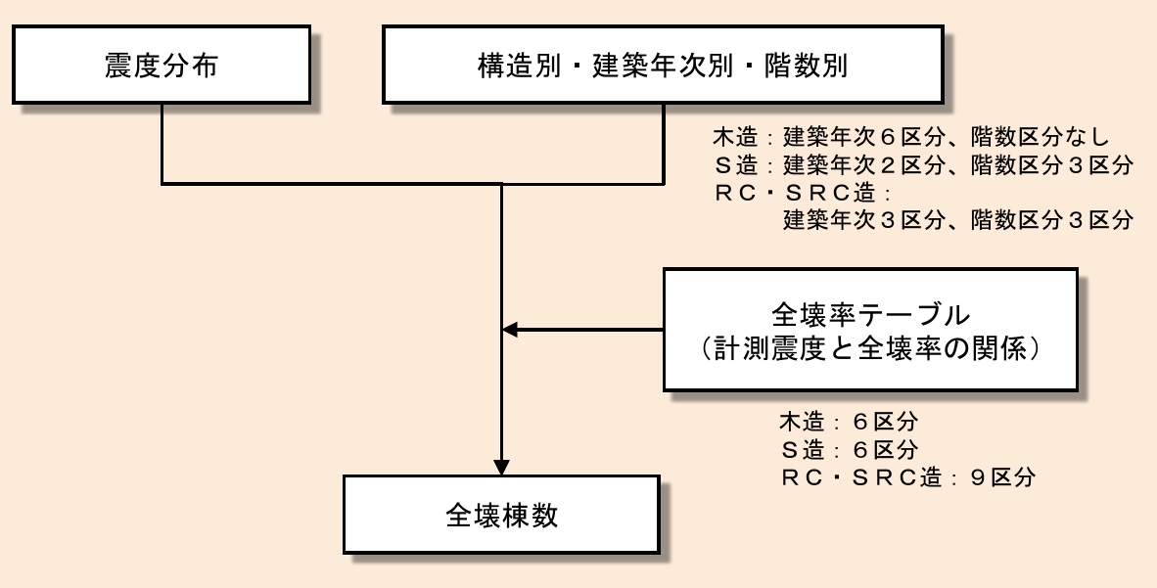
1-2 内閣府公表（令和７年３月）資料を踏まえた見直し事項
1．建物被害 ー 揺れによる建物被害 1/2 ー
内閣府では、兵庫県南部地震及び新潟県中越地震で建物高さ方向の違いにより被害率が異なる傾向が見られたことから、高層階ほど被害率が高くなるよう非木造の区分や被害率が見直された。
大阪府においても、同様の建物被害率を採用する。
※60m超の高層建物は、国土交通大臣の認定により高い安全基準によって設計されていることから、16階以上の建物は損傷しないものとする。
●被害想定手法
構造・年代別に区分した建物棟数に全壊率・全半壊率を乗じて算出する。
半壊棟数は、全半壊棟数から全壊棟数を差し引くことにより算出する。
第４回部会
非木造：建築年次３区分
●被害想定フロー（R7内閣府）
見直し
※被害想定手法の概要（令和7年３月）より

Slide 10
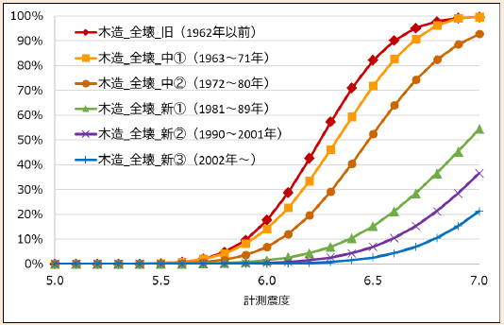
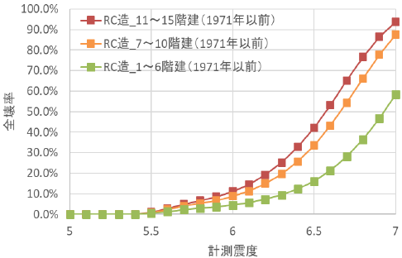
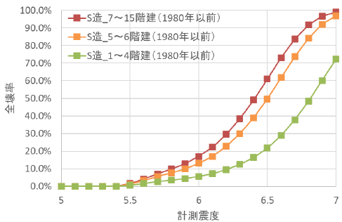
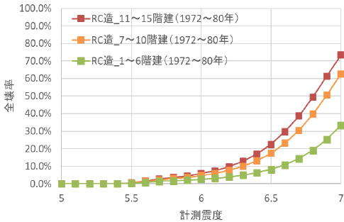
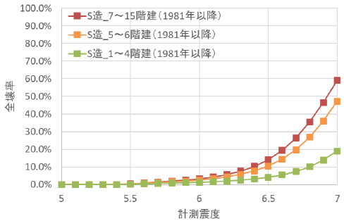
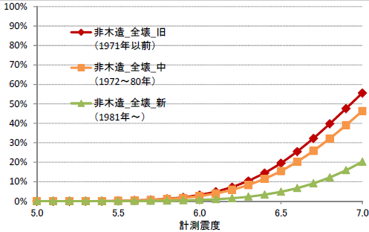
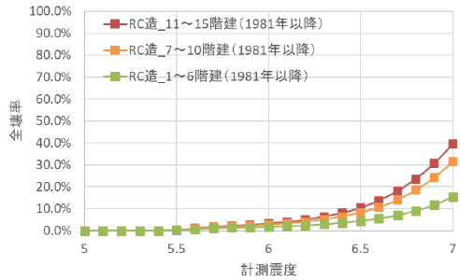
1-2 内閣府公表（令和７年３月）資料を踏まえた見直し事項
1．建物被害 ー 揺れによる建物被害 2/2 ー
●全壊の被害率曲線
■H24内閣府
■R7内閣府（非木造の被害率の見直し）
木造
RC・SRC造
S造
非木造
RC・SRC造：
階層3区分×年代3区分=9区分
S造：
階層3区分×年代2区分=6区分
非木造：
構造区分なし×階層区分なし×年代3区分=3区分
※被害想定手法の概要（平成24年８月）より
※被害想定手法の概要（令和7年３月）より

Slide 11
1-2 内閣府公表（令和７年３月）資料を踏まえた見直し事項
1. 建物被害 ー 1.5 地震火災による建物被害 2/3 ー
1．建物被害 ー 地震火災 1/3 ー
内閣府では、最新の調査結果に基づき、①建物倒壊しない場合の火気器具・電熱器具からの出火率、②感震ブレーカーの設置率が見直された。
大阪府においても、同様の出火率および設置率を採用する。
①建物が倒壊しない場合の火気器具・電熱器具からの出火率
■H24内閣府
■R7内閣府 → 大阪府でも採用
季節・ 時間帯 | 用途 | 震度５弱 | 震度５強 | 震度６弱 | 震度６強 | 震度７
冬5時 | 飲食店 | 0.0003% | 0.0009% | 0.0047% | 0.0188% | 0.066%
 | 物販店 | 0.0001% | 0.0004% | 0.0013% | 0.0059% | 0.051%
 | 病院 | 0.0002% | 0.0004% | 0.0014% | 0.0075% | 0.118%
 | 診療所 | 0.0000% | 0.0002% | 0.0005% | 0.0018% | 0.007%
 | 事務所等その他事業所 | 0.0000% | 0.0001% | 0.0004% | 0.0020% | 0.011%
 | 住宅・共同住宅 | 0.0002% | 0.0006% | 0.0021% | 0.0072% | 0.026%
夏12時 | 飲食店 | 0.0029% | 0.0076% | 0.0346% | 0.1152% | 0.331%
 | 物販店 | 0.0005% | 0.0015% | 0.0071% | 0.0253% | 0.123%
 | 病院 | 0.0009% | 0.0016% | 0.0070% | 0.0296% | 0.313%
 | 診療所 | 0.0004% | 0.0004% | 0.0016% | 0.0050% | 0.023%
 | 事務所等その他事業所 | 0.0005% | 0.0017% | 0.0083% | 0.0313% | 0.183%
 | 住宅・共同住宅 | 0.0003% | 0.0003% | 0.0013% | 0.0043% | 0.021%
冬18時 | 飲食店 | 0.0047% | 0.0157% | 0.0541% | 0.1657% | 0.509%
 | 物販店 | 0.0007% | 0.0022% | 0.0085% | 0.0302% | 0.158%
 | 病院 | 0.0008% | 0.0017% | 0.0072% | 0.0372% | 0.529%
 | 診療所 | 0.0004% | 0.0010% | 0.0036% | 0.0130% | 0.041%
 | 事務所等その他事業所 | 0.0003% | 0.0012% | 0.0052% | 0.0216% | 0.177%
 | 住宅・共同住宅 | 0.0010% | 0.0034% | 0.0109% | 0.0351% | 0.115%
季節・ 時間帯 | 用途 | 震度５弱 | 震度５強 | 震度６弱 | 震度６強 | 震度７
冬5時 | 飲食店 | 0.0001% | 0.0004% | 0.0025% | 0.0099% | 0.0402%
 | 物販店 | 0.0001% | 0.0002% | 0.0009% | 0.0042% | 0.0454%
 | 病院 | 0.0005% | 0.0007% | 0.0025% | 0.0112% | 0.1368%
 | 事務所等その他事業所 | 0.0000% | 0.0000% | 0.0006% | 0.0026% | 0.0127%
 | 住宅 | 0.0001% | 0.0005% | 0.0016% | 0.0053% | 0.0225%
夏12時 | 飲食店 | 0.0017% | 0.0042% | 0.0199% | 0.0681% | 0.2222%
 | 物販店 | 0.0003% | 0.0008% | 0.0037% | 0.0151% | 0.0951%
 | 病院 | 0.0010% | 0.0015% | 0.0050% | 0.0231% | 0.2880%
 | 事務所等その他事業所 | 0.0003% | 0.0011% | 0.0052% | 0.0196% | 0.1071%
 | 住宅 | 0.0001% | 0.0002% | 0.0007% | 0.0025% | 0.0166%
冬18時 | 飲食店 | 0.0027% | 0.0088% | 0.0366% | 0.1153% | 0.3862%
 | 物販店 | 0.0005% | 0.0017% | 0.0055% | 0.0176% | 0.1082%
 | 病院 | 0.0031% | 0.0131% | 0.0284% | 0.0717% | 0.9761%
 | 事務所等その他事業所 | 0.0006% | 0.0027% | 0.0074% | 0.0194% | 0.1144%
 | 住宅 | 0.0007% | 0.0025% | 0.0076% | 0.0230% | 0.0765%
※被害想定手法の概要（令和７年３月）より
②感震ブレーカー設置率
※被害想定手法の概要（平成24年８月）より
■H24内閣府
■R7内閣府 → 大阪府でも採用
感震ブレーカー設置率(全国一律) | 15%
大阪府における感震ブレーカー設置率 | 5.7%
※感震ブレーカーに関する意識と普及状況に関する調査（平成30年、内閣府）より
※令和5年度内閣府（都道府県別）アンケート結果より

Slide 12
1-2 内閣府公表（令和７年３月）資料を踏まえた見直し事項
1. 建物被害 ー 1.5 地震火災による建物被害 3/3 ー
1．建物被害 ー 地震火災 2/3 ー
内閣府では、最新の調査結果に基づき①初期消火成功率および②風向については、全方向で風下となる設定に見直された。
大阪府においても、同様の初期消火成功率および風向の設定方法を採用する。
③風速については、地域特性を反映するため、大阪府内の観測値（アメダス）を用いた平均風速及び最大風速を採用する。 （内閣府での風速の見直しはなし）
①初期消火成功率
■H24内閣府
■R7内閣府 （パラメータの見直し） → 大阪府でも採用
25%
②風向
■H24内閣府
■R7内閣府 （風向の設定見直し） → 大阪府でも採用
最頻度の風向
どのように風向が変化しても最も燃えやすい全方向風下となるよう設定
③風速
■H24内閣府（見直し無し）
■大阪府採用案
平均風速と8m/sの２通りを検討
大阪府では、府内観測値による平均風速と最大風速の２通りを検討

Slide 13
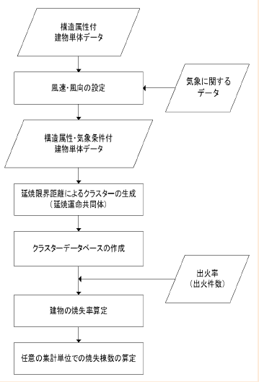
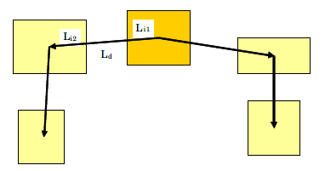

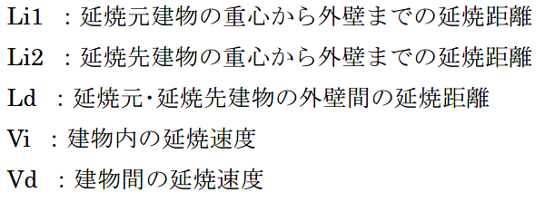
1-2 内閣府公表（令和７年３月）資料を踏まえた見直し事項
1．建物被害 ー 地震火災による建物被害 3/3 ー
内閣府では、延焼シミュレーションをクラスターデータベースを用いて、焼失棟数を算出している。
大阪府においては、市街地が多くを占めることを考慮し、１棟単位での延焼シミュレーションを実施。
●延焼シミュレーション
■R7内閣府（クラスターデータベース）
■大阪府採用案（1棟単位の延焼シミュレーション）
延焼の単位は建物1棟単位とし、出火点は残火災件数に従い、市域の木造建物に対しランダムで設定する。
風向・風速は延焼シミュレーション時間内で一定の条件とする。
建物間の燃え移りは、下図に示すように、建物の中心（ポリゴンの幾何重心）を結ぶ直線に沿って、出火建物の重心から外壁、隣接建物の外壁、隣接建物の重心へと燃え進み、さらに同様に次の隣接建物に燃え進んで行く。ある建物から隣接建物に延焼するまでの時間tは、下記の式のとおりである。
※シミュレーションは1回の計算では、延焼火点の位置に依存した結果になるため、延焼火点の位置を10,000回全体にランダムに割り振り、それぞれの延焼シミュレーションを行い、平均的な焼失棟数期待値を求める。
図 延焼経路のイメージ
※被害想定手法の概要（令和７年３月）より
※山梨県地震被害想定調査報告書（令和５年５月）より

Slide 14
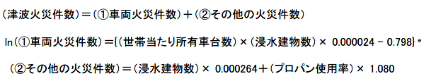
1-2 内閣府公表（令和７年３月）資料を踏まえた見直し事項
1. 建物被害 ー 1.6 津波火災による建物被害 ー
1．建物被害 ー 津波火災 ー
内閣府では、東日本大震災の実績に基づいた廣井（2014）により定量的に津波火災件数を算出するよう、見直された。
大阪府においても、同様の算定手法を採用する。
■H24内閣府
東日本大震災の知見等を踏まえ、津波火災の出火要因や被害様相を整理する。（定性評価）
■R7内閣府（定量評価） → 大阪府でも採用
※津波火災に関する東日本大震災を対象とした質問紙調査の報告と出火件数予測手法の提案. 地域安全学会論文集(24). pp.111-121（2014,廣井悠）より

Slide 15
1-2 内閣府公表（令和７年３月）資料を踏まえた見直し事項
1. 建物被害 ー 1.8 ブロック塀被害 ー
ブロック塀の倒壊
内閣府では、最新の調査結果に基づき、石塀やコンクリート塀の木造住宅件数比率が見直された。
大阪府においても、石塀やコンクリート塀の同様の木造住宅件数比率を採用する。
●被害想定フロー
●塀等の件数比率
■H24内閣府
ブロック塀 | 石塀 | コンクリート塀
0.16× （木造住宅棟数） | 0.035× （木造住宅棟数） | 0.036× （木造住宅棟数）
※被害想定手法の概要（平成24年8月）より
ブロック塀は愛知県(H15)、
石塀・コンクリート塀は東京都（R4）
による見直し
■R7内閣府 （パラメータの見直し）
→ 大阪府でも採用
ブロック塀 | 石塀 | コンクリート塀
0.16× （木造住宅棟数） | 0.027× （木造住宅棟数） | 0.016× （木造住宅棟数）
※被害想定手法の概要（令和７年３月）より

Slide 16
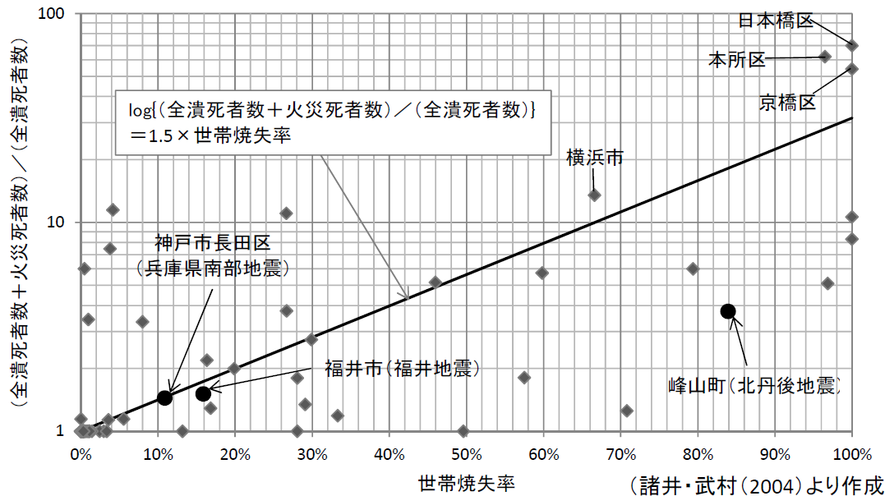
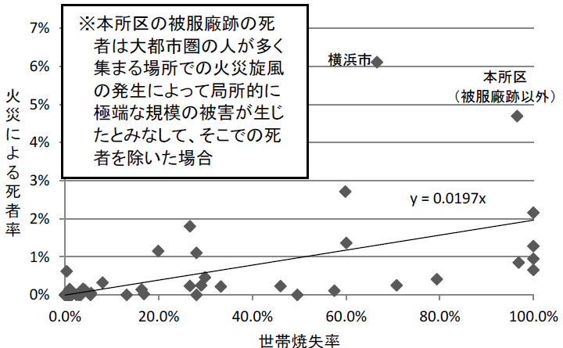
1-2 内閣府公表（令和７年３月）資料を踏まえた見直し事項
２． 人的被害 ー 火災による人的被害 ー
内閣府では、「炎上出火家屋内からの逃げ遅れ」や「延焼拡大時の逃げまどい」による被害率が見直された。
大阪府においても、同様の被害率を採用する。
■H24内閣府
■R7内閣府（被害率の見直し） → 大阪府でも採用
◆炎上出火家屋内からの逃げ遅れ
◆炎上出火家屋内からの逃げ遅れ（パラメータ見直し）
炎上出火家屋内から逃げ遅れた死者数
＝0.046×出火件数×屋内滞留人口比率
出火直後の火災による重傷者数
＝0.075×出火件数×屋内滞留人口比率
出火直後の火災による軽傷者数
＝0.187×出火件数×屋内滞留人口比率
※各係数は、平成17年～22年の5年間の全国における1建物出火（放火を除く）当たりの被害者数
炎上出火家屋内から逃げ遅れた死者数
＝0.055×出火件数×屋内滞留人口比率
出火直後の火災による重傷者数
＝0.073×出火件数×屋内滞留人口比率
出火直後の火災による軽傷者数
＝0.182×出火件数×屋内滞留人口比率
※係数は、平成30年～令和4年の5年間の全国における1建物出火（放火を除く）当たりの被害者数
◆倒壊後に焼失した家屋内の救出困難者
◆倒壊後に焼失した家屋内の救出困難者（見直しなし）
◆延焼拡大時の逃げまどい
◆延焼拡大時の逃げまどい（死者率の見直し）
→ 大阪府でも採用
諸井・武村（2004）による関東大震災における「火災による死者の増加傾向」に係る推定式を適用
諸井・武村（2004）及び函館大火災害誌をによる関東地震と函館大火（1934）の関係式を適用
※被害想定手法の概要（平成24年８月）より
※被害想定手法の概要（令和７年３月）より

Slide 17
1-2 内閣府公表（令和７年３月）資料を踏まえた見直し事項
２． 人的被害 ー 2.5 津波による人的被害 ー
２． 人的被害 ー 津波による人的被害 1/2 ー
内閣府では、最新の調査や研究に基づき、津波に対する避難速度が傾斜や避難者の行動別に見直された。
大阪府においても、同様の津波に対する避難速度を採用する。
●津波に対する避難速度
■ H24内閣府
■R7内閣府（パラメータの見直し） → 大阪府でも採用
 | 全体
昼間 | 2.65km/h
夜間 | 2.12km/h
時間帯 | 地形 | 健常者 | 避難行動 要支援者同行
昼間 | 平野部 | 2.72km/h | 1.89km/h
 | 傾斜部 | 1.73km/h | 1.20km/h
夜間 | 平野部 | 2.18km/h | 1.51km/h
 | 傾斜部 | 1.38km/h | 0.96km/h
※被害想定手法の概要（平成24年８月）より
※被害想定手法の概要（令和７年３月）より

Slide 18
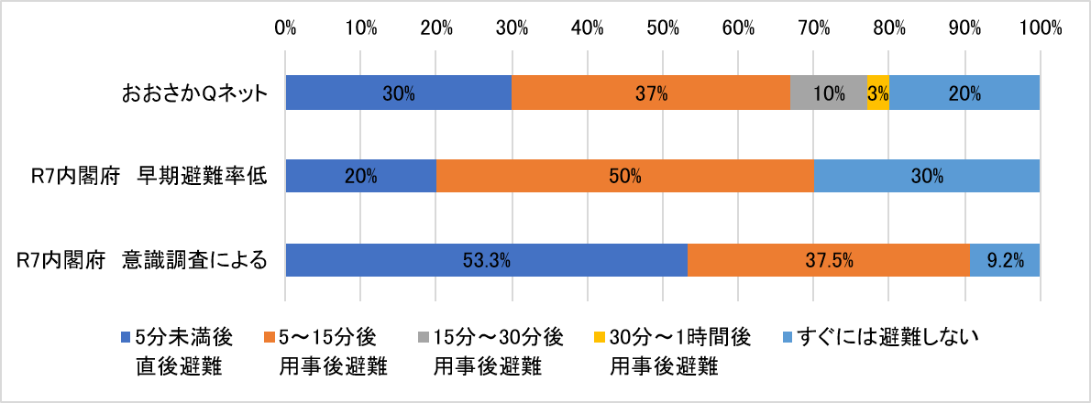
1-2 内閣府公表（令和７年３月）資料を踏まえた見直し事項
２． 人的被害 ー 2.5 津波による人的被害 ー
２． 人的被害 ー 津波による人的被害 2/2ー
内閣府では、下表の②早期避難率高い＋呼びかけ、③早期避難率の低いケースを実施し、④アンケート結果のケースは参考値として算出している。
大阪府においては、下表②、③のケースを実施するとともに、大阪府独自のアンケート調査によるケースを④として実施する。なお、ケース①は対策が進んだ場合の減災効果算出で採用する。
■R7内閣府（最新のアンケート結果を反映）
表 避難開始時期
No. | ケース | 避難行動別の比率
 |  | 避難する |  | 切迫避難あるいは避難しない
 |  | すぐに避難する （直後避難） | 避難するがすぐには避難しない （用事後避難）
① | 全員が発災後すぐに避難を開始した場合 | 100% | 0% | 0%
② | 早期避難者比率が高く、さらに津波情報の伝達や避難の呼びかけが効果的に行われた場合 | 70% | 30% | 0%
③ | 早期避難者比率が低い場合 | 20% | 50% | 30%
④ | （参考）アンケート結果の避難開始率の場合（平均） | 53.3% | 37.5% | 9.2%
※：津波対策に関する意識調査（平成30年、内閣府）より
■大阪府
（大阪独自の調査結果を参考値として使用）
30% | 50% | 20%
※おおさかQネット(2023年大阪府の意識調査）より

Slide 19
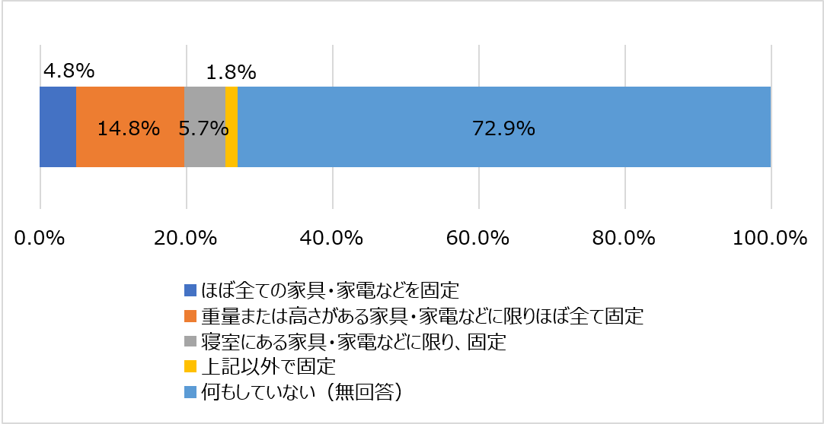
1-2 内閣府公表（令和７年３月）資料を踏まえた見直し事項
２． 人的被害 ー 2.5 津波による人的被害 ー
２． 人的被害 ー 屋内収容物の移動・転倒等による人的被害 ー
内閣府では、最新の調査結果を受け、転倒防止対策実施率が見直された。
大阪府においては、地域特性を反映するために、独自に調査した意識調査（おおさかQネット）から得られた転倒防止対策実施率を採用する。
27.1%
図 おおさかQネットによる転倒防止対策実施状況
■R7内閣府
（転倒防止対策実施率に最新の世論調査を反映）
R7内閣府 転倒防止対策実施率 | 35.9%
※ 2022年９月内閣府世論調査より
■大阪府
（大阪独自の調査結果を採用）
大阪府 転倒防止対策実施率 | 27.1%
図 屋内収容物の移動・転倒等による死者数想定フロー
※おおさかQネット（2023年大阪府の意識調査）より

Slide 20
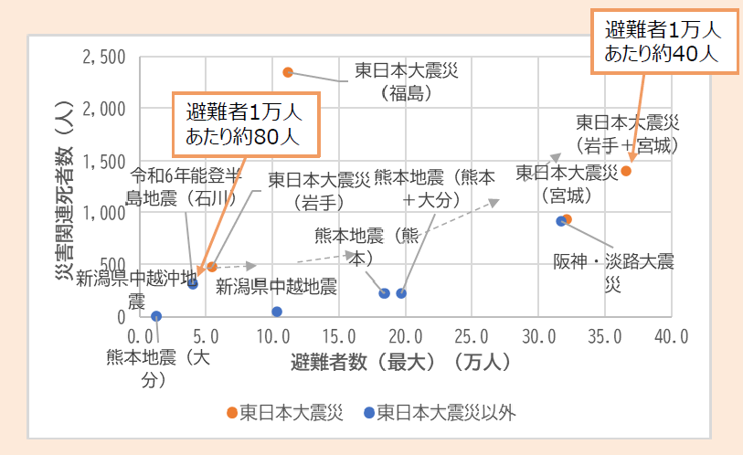
1-2 内閣府公表（令和７年３月）資料を踏まえた見直し事項
２． 人的被害 ー 2.5 災害関連死 ー
２． 人的被害 ー 災害関連死 ー
内閣府では、東日本大震災（岩手県・宮城県）における災害関連死者数と最大避難者数の関係に基づき、
避難者１万人あたり40人の災害関連死が発生するよう、見直された。
大阪府においても、同様の災害関連死者数と最大避難者数の関係を採用する。
内閣府採用値 → 大阪府でも採用
■ H24内閣府
■R7内閣府（定量評価）
様相を整理
（定性評価）
半島
川）
図 避難者数と災害関連死の関係
※被害想定手法の概要（令和７年３月）より
図 災害関連死者数と避難者数の関係

Slide 21
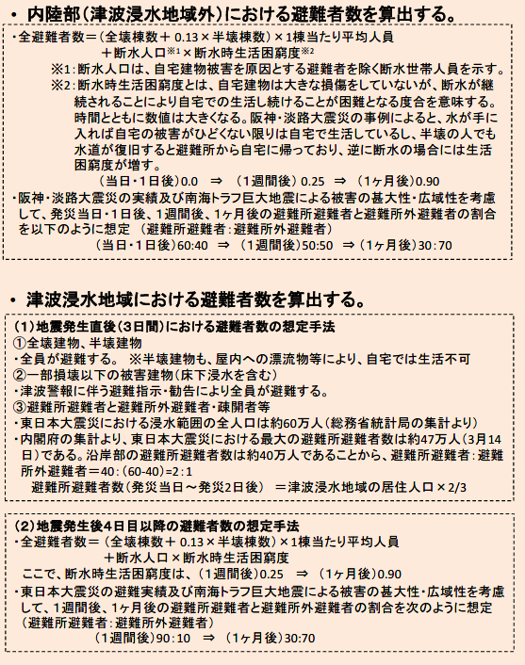
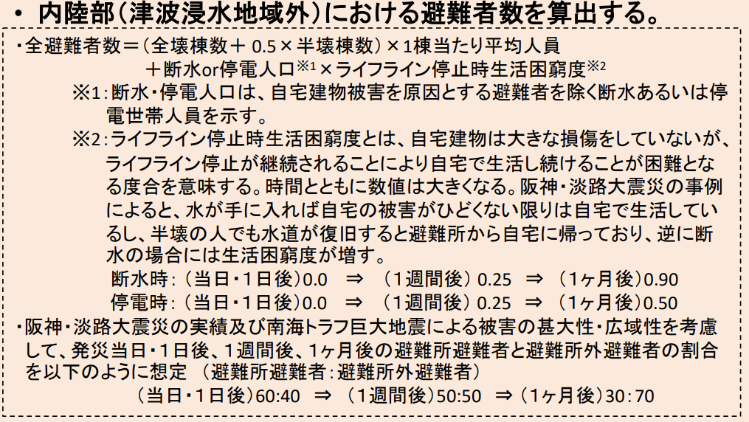
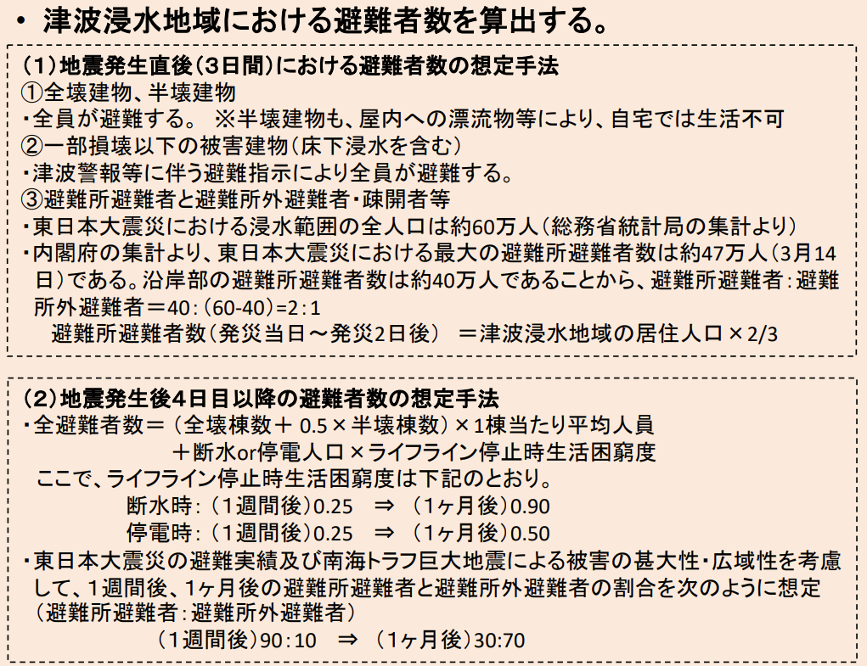
1-2 内閣府公表（令和７年３月）資料を踏まえた見直し事項
4．生活への影響 ー 4.1 避難者数 ー
3．生活への影響 ー 避難者数 ー
内閣府では、近年の地震事例により、半壊建物からの避難者の発生割合が見直されたほか、停電による避難者の発生も新たに考慮された。
大阪府においても、同様の見直しを行う。
■ H24内閣府
■ R7内閣府(パラメータの見直し) → 大阪府でも採用
手法の変更はなし
※被害想定手法の概要（平成25年3月）より
※被害想定手法の概要（令和７年３月）より

Slide 22
1-2 内閣府公表（令和７年３月）資料を踏まえた見直し事項
５．その他の被害 ー 5.1 震災廃棄物量 ー
4．その他の被害 ー 震災廃棄物量 ー
内閣府では、震災廃棄物として「片づけごみ及び公物等」が新たに考慮されたため、大阪府においても考慮する。
■R24内閣府
■R7内閣府（項目の追加） → 大阪府でも採用
●解体廃棄物
●解体廃棄物（変更なし）
揺れ、液状化、津波、急傾斜地崩壊、火災
●片づけごみ及び公物等 （追加）
全壊焼失棟数
建物全半壊・焼失・浸水に伴う廃棄物発生量単位
片付けごみ及び公物等発生原単位
災害廃棄物発生量
図 解体廃棄物量の発生フロー
片付けごみ及び公物等
※被害想定手法の概要（平成25年3月）より
図 片づけごみ及び公物等の算出フロー
※被害想定手法の概要（令和７年３月）より

Slide 23
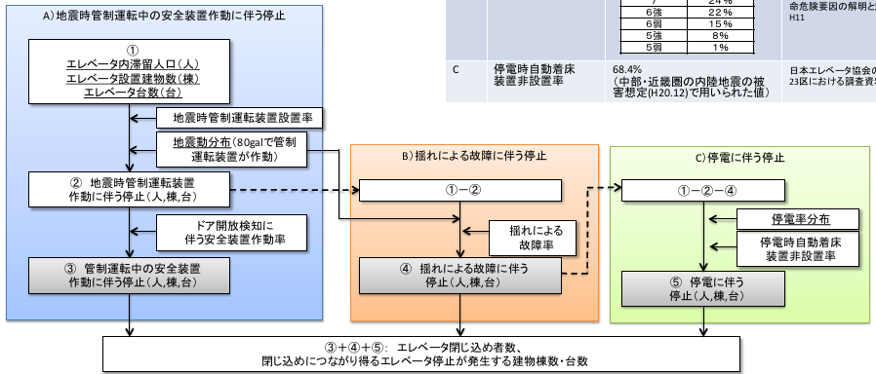
1-2 内閣府公表（令和７年３月）資料を踏まえた見直し事項
５．その他の被害 ー 5.4 エレベータ閉じ込め・停止 ー
4．その他の被害 ー エレベータ閉じ込め・停止 ー
内閣府では、日本エレベータ協会「昇降機台数調査報告」の更新に伴い、地震時管制運転装置設置率が見直されたほか、大阪府北部地震の実績により、ドア開放検知に伴う安全装置作動率が見直された。
大阪府においても、同様の地震時管制運転装置設置率、ドア開放検知に伴う安全装置作動率を採用する。
■R7内閣府（パラメータの見直し） → 大阪府でも採用
 | H24内閣府 | R7内閣府
地震時管制運転装置設置率 | 63.77% | 67.3%
出典：日本エレベータ協会「昇降機台数調査報告」
 | H24内閣府 | R7内閣府
ドア開放検知に伴う安全装置作動率 | 0.114% | 0.439% （大阪府北部地震の実績）
図 エレベータ閉じ込め者数の算出フロー

Slide 24
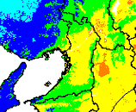
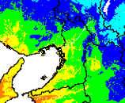
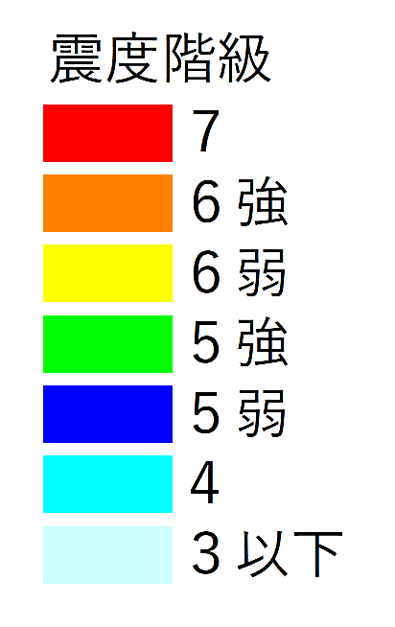
1-3 2段階地震等の複合災害における取り扱いについて
5．時間差での地震の発生
５．その他の被害 ー 5.4 エレベータ閉じ込め・停止 ー
時間差で発生する地震を検討することで、後発地震発生までの対策により被害を軽減できる可能性や、大規模な地震が繰り返し発生することで被害の増加や社会の混乱につながる可能性を示す。
大阪府では、先発・後発地震ともに半割れによる影響が顕著となる「東側半割れの数日後、西側半割れが発生するケース」について、揺れによる建物被害、津波による人的被害を災害シナリオ作成の参考値として算出する。
■R7内閣府の想定結果
出典 | ケース | 揺れによる全壊棟数（棟） |  |  | 津波による死者数（人）
 |  | 先発地震 | 後発地震 | 合計 | 先発地震 | 後発地震 | 合計
R7.3 内閣府 | 全割れ^{※1} (最大クラス地震) | ー | ー | 約58,000 | ー | ー | 約2,600
 | 半割れ^{※2} (東側→数日後、西側) | 約27,000 (東側) | 約24,000 (西側) | 約51,000 | わずか | わずか | わずか
 | 半割れ^{※2} (西側→数日後、東側) | 約7,200 (西側) | 約43,000 (東側) | 約50,000 | 約40 | わずか | 約40
■大阪府の計算条件
項目 |  | 先発（東側） | 後発（西側）
地震動予測 |  | R7内閣府の工学的基盤面の地震動を基に、 震度増分を考慮した簡便法により、地表面の地震動を予測
津波浸水想定 |  | R7津波浸水想定と同条件 ※波源設定については内閣府公表データを採用
被害想定 | シーン | 冬・深夜 | 冬・深夜
 | 揺れによる建物被害 | R7内閣府の 被害率関数 | 先発地震による半壊建物は、全壊率を大きくした被害率関数を適用
 | 津波被害 | 早期避難率低 | 早期避難率高＋呼びかけ
震度分布図（東側半割れ）
震度分布図（西側半割れ）
「南海トラフ巨大地震 時間差をおいて発生する地震の被害想定について」（R7．３内閣府）

Slide 25
２．今後の審議事項
今後の審議事項
今後の審議事項
１．被害想定結果の妥当性確認
直下型地震（５シナリオ）
南海トラフ地震（１シナリオ、参考：時間差）
※ライフライン被害想定は事業者の協力を得るため、
来年度に算定の見込みである。
２．自助・共助の取組みによる減災効果
建物の耐震化
津波の避難意識向上
家具等の固定実施率向上

